Slide 1
第七讲 深度优先搜索算法
2014.03.29

Slide 3
搜索算法：
为了得到问题的解，列举出解的所有或部分可能的情况，根据要求进行逐一判断，从而求出问题解的一种算法。常见的类型：
（1）寻找一个满足条件的解；
（2）统计满足条件的解的个数；
（3）寻找满足条件的最优解。（最常见类型）

Slide 4
深度优先搜索（DFS：Depth First search）
采用的策略是：从当前初始状态开始，按深度方向搜索，能往下走就走，不能走就返回到上一层，继续找没有被访问的结点，直至所有结点都被访问为止。

Slide 5
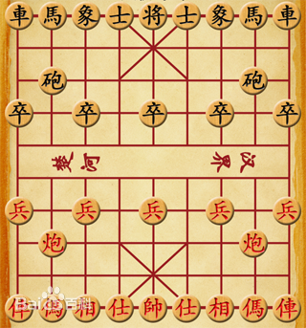
中 国 象 棋

Slide 6
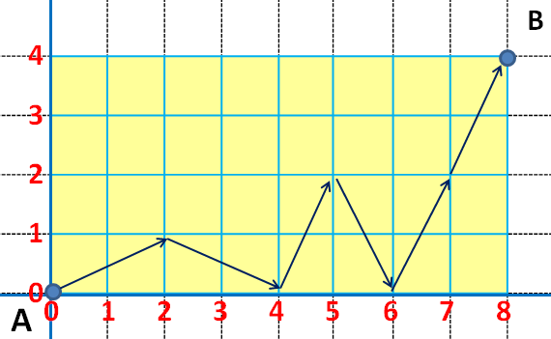
1.跳马问题
设有下图所示的一个棋盘，在棋盘上的A(0,0)点有一个中国象棋
马，并约定马走的规则：
(1)、马只向右走；
(2)、马走“日“字。
找出一条从A到B的路径。
输入：B的坐标n，m（<=30）。
输出：一条路径(坐标)。
如：
输入：
8 4
输出：
(0,0)(2,1)(4,0)(5,2)(6,0)(7,2)(8,4)

Slide 7
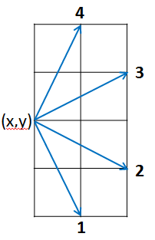
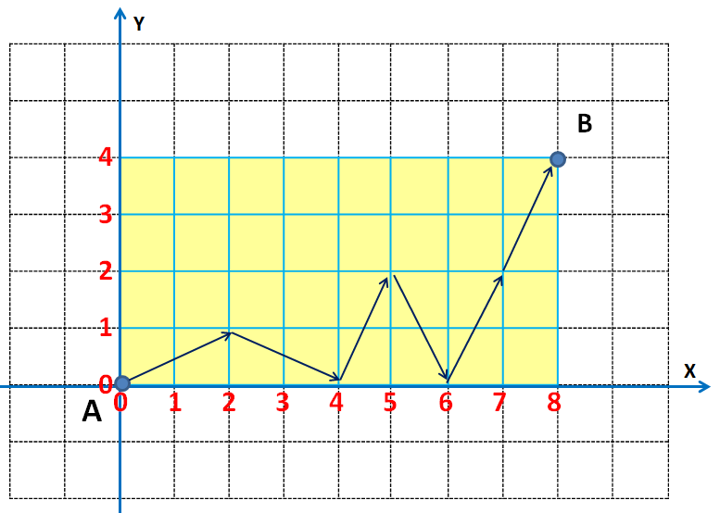

Slide 8
分析：
1.马跳的方向描述：
当前在某一位置（x，y），
下一步可能的4个方向可跳：
（x，y）
1： （x + 1, y – 2）
2: （x + 2，y – 1）
3: （x + 2，y + 1）
4: （x + 1，y + 2）
注意：保证不要跳出棋盘范围这一限制。

Slide 9
2.记录马经过的位置坐标
x,y:array[1..30] of integer;
第i步所在的位置，1：横坐标，x[i]
2：纵坐标，y[i]
马的当前位置：（x[i],y[i]）
下一个位置有4种选择：
出发点(初始状态)：x[1]=0; y[1]=0;
dfs(1);//马在当前位置。
目标：x[i]=n;y[i]=m;

Slide 10
3.算法描述：
Procedure dfs（i）;
//当前已经走了i步，所在位置（x[i],y[i]）要走第i+1步；
begin
if 当前位置是目标(n,m)，输出路线；
//依次分别尝试沿着4个方向跳第i+1步（条件是不要出棋盘）；
if 沿第1个方向不出界 then
begin
x[i+1]=?
y[i+1]=?
dfs(i+1); //以当前为起点再往前走
end；
……
end;

Slide 11
主程序：
var
x,y:array[1..30] of longint;
n,m,cnt:longint;
…
begin
readln(n,m);
x[1]:=0;
y[1]:=0;
cnt:=0;
dfs(1);
end.

Slide 12
procedure dfs(i:longint);
var j:longint;
begin
if (x[i]=n)and(y[i]=m) then //找到一条路线
begin
for j:=1 to i do write('(',x[j],',',y[j],')');
writeln;
end;
if (x[i]+1<=n)and(y[i]-2>=0) then //方向1
begin
x[i+1]:=x[i]+1;
y[i+1]:=y[i]-2;
dfs(i+1);
end;
…
end;

Slide 13
输出所有路线：
if (x[i]=n)and(y[i]=m) then
begin
cnt:=cnt+1;
write(cnt,':');
for j:=1 to i do write('(',x[j],',',y[j],')');
writeln;
end;

Slide 14
改进1：输出用过程实现
procedure print(i:longint);
var j:longint;
begin
cnt:=cnt+1;
write(cnt,':');
for j:=1 to i do write('(',x[j],',',y[j],')');
writeln;
end;
if (x[i]=n)and(y[i]=m) then print(i);

Slide 15
改进2: 4个方向合并
定义：dx,dy:array[1..4] of longint;
dx[1]:=1; dy[1]:=-2;
dx[2]:=2; dy[2]:=-1;
dx[3]:=2; dy[3]:=1;
dx[4]:=1; dy[4]:=2;
（x[i]，y[i]）→（x[i] + dx[k] , y[i] + dy[k]） k:1..4
1：（x + 1, y – 2）
2: （x + 2，y – 1）
3: （x + 2，y + 1）
4: （x + 1，y + 2）
边界限制：
(x[i]+dx[k]<=n)and
(y[i]+dy[k]>=0)and(y[i]+dy[k]<=m)
X[i+1]=x[i]+dx[k]
Y[i+1]=y[i]+dy[k]

Slide 16
procedure dfs(i:longint);
var k:longint;
begin
if (x[i]=n)and(y[i]=m) then print(i);
for k:=1 to 4 do
if (x[i]+dx[k]<=n)and(y[i]+dy[k]>=0)
and(y[i]+dy[k]<=m) then
begin
x[i+1]:=x[i]+dx[k];
y[i+1]:=y[i]+dy[k];
dfs(i+1);
end;
end;

Slide 17
主程序：
begin
readln(n,m);
dx[1]:=1; dy[1]:=-2;
dx[2]:=2; dy[2]:=-1;
dx[3]:=2; dy[3]:=1;
dx[4]:=1; dy[4]:=2;
x[1]:=0;
y[1]:=0;
cnt:=0;
dfs(1);
end.

Slide 18
定义常量数组并赋值（定义变量之前定义常量）
const
dx:array[1..4] of longint =(1,2,2,1);
dy:array[1..4] of longint =(-2,-1,1,2);

Slide 19
主程序：
begin
readln(n,m);
x[1]:=0;
y[1]:=0;
cnt:=0;
dfs(1);
end.

Slide 20
扩展1：
输出其中一条路线。
Halt：程序结束

Slide 21
扩展2：
输出最短路线。
8 4
8 7
15 15
20 15
20 20
30 30

Slide 22
8 4
8 7
15 15
20 15
20 20
30 30
//x,y,minx,miny:array[1..30] of longint;
procedure dfs(i:longint);
var k:longint;
begin
if (x[i]=n)and(y[i]=m)and(i<min) then
begin
min:=i;
minx:=x;
miny:=y;
end;
if i>=min then exit;
if (i+(n-x[i]) div 2>=min)or(i+(m-y[i])div 2>=min) then exit;
for k:=1 to 4 do
if (x[i]+dx[k]<=n)and(y[i]+dy[k]>=0)
and(y[i]+dy[k]<=m) then
begin
x[i+1]:=x[i]+dx[k];
y[i+1]:=y[i]+dy[k];
dfs(i+1);
end;
end;

Slide 23
主程序：
readln(n,m);
min:=31; // ?
x[1]:=0;
y[1]:=0;
dfs(1);
print;

Slide 24
收获与总结？

Slide 25
2.数字三角形【IOI 1994】
有一个数字三角形，编程求从最顶层到最底层的一条路所经过位置上数字之和的最大值。每一步只能向左下或右下方向走。下图数据的路应为7->3->8->7->5，和为30。
输入：
第一行：n(1<=n<=100),数字三角形共有n行；
以下R行：依次表示数字三角形中每行中的数字。
每个数都是非负的，且<=100.
输出：
一个正整数，路径上数字之和的最大值。
7
3 8
8 1 0
2 7 4 4
4 5 2 6 5

Slide 26
输入样例：
5
7
3 8
8 1 0
2 7 4 4
4 5 2 6 5
输出样例：
30

Slide 27
样例：
i,j
i+1,j
i+1,j+1

Slide 29
路径数字最大和：7+3+8+7+5=30

Slide 30
深度优先搜索算法：
Procedure dfs(i,j,sum)
//从(1,1)走到（i，j）位置所求和sum
Begin
if i=n then //走到最后一行
if sum>ans then ans=sum;
if i=n then exit; //必须的
end;
dfs(向左下方走)；
dfs(向右下方走)；
End;

Slide 31
代码实现：
i,j
//二维数组a[i,j]存储数字三角形。
procedure dfs(i,j,sum:integer);
begin
if i=n then
if sum>ans then ans:=sum;
if i=n then exit; //必须的
dfs(i+1,j,sum+a[i+1,j]);
dfs(i+1,j+1,sum+a[i+1,j+1]);
end;
i+1,j
i+1,j+1
i,j
i+1,j
i+1,j+1
初始：dfs(1,1,a[1,1]);
结果：ans

Slide 32
3. 01背包
有一个背包，最大载重量为m。
有n种货物：重量为 W[i](<1000)；
价值为 V[i](<1000).
今从ｎ种物品中选取若干件放入背包，使其重量的和不超过m，而所选货物的价值的和为最大。n<=20,M<1000. 求最大价值。

Slide 33
输入样例1： 4 10 4 3 5 7 15 7 20 25 输出样例1： 35
输入样例2： 4 20 2 9 10 15 2 9 10 16 输出样例2： 19
价值大的？
单位价值大的？
NO

Slide 34
深度优先搜索算法:
procedure dfs(i,left,sum:longint);
//在前i件物品中选了若干件放入到背包中，其价值为value，背包还能装的重量为left。
begin
if i=n then
if sum>ans then ans:=sum;
if i=n then exit; //防止越界
dfs(i+1,left,sum); //不装i+1
if left>=w[i+1] then //装i+1
dfs(i+1,left-w[i+1],sum+v[i+1]);
end;

Slide 35
dfs(0,m,0);
n<=20
时间 : O(2^{n})

